Slide 1



VORTEX GPGPU Tutorials架构解析
RISC-V GPU在运行大模型时的性能分析与优化方案
2025-高级模拟及射频集成电路设计南京大学集成电路学院

Slide 2

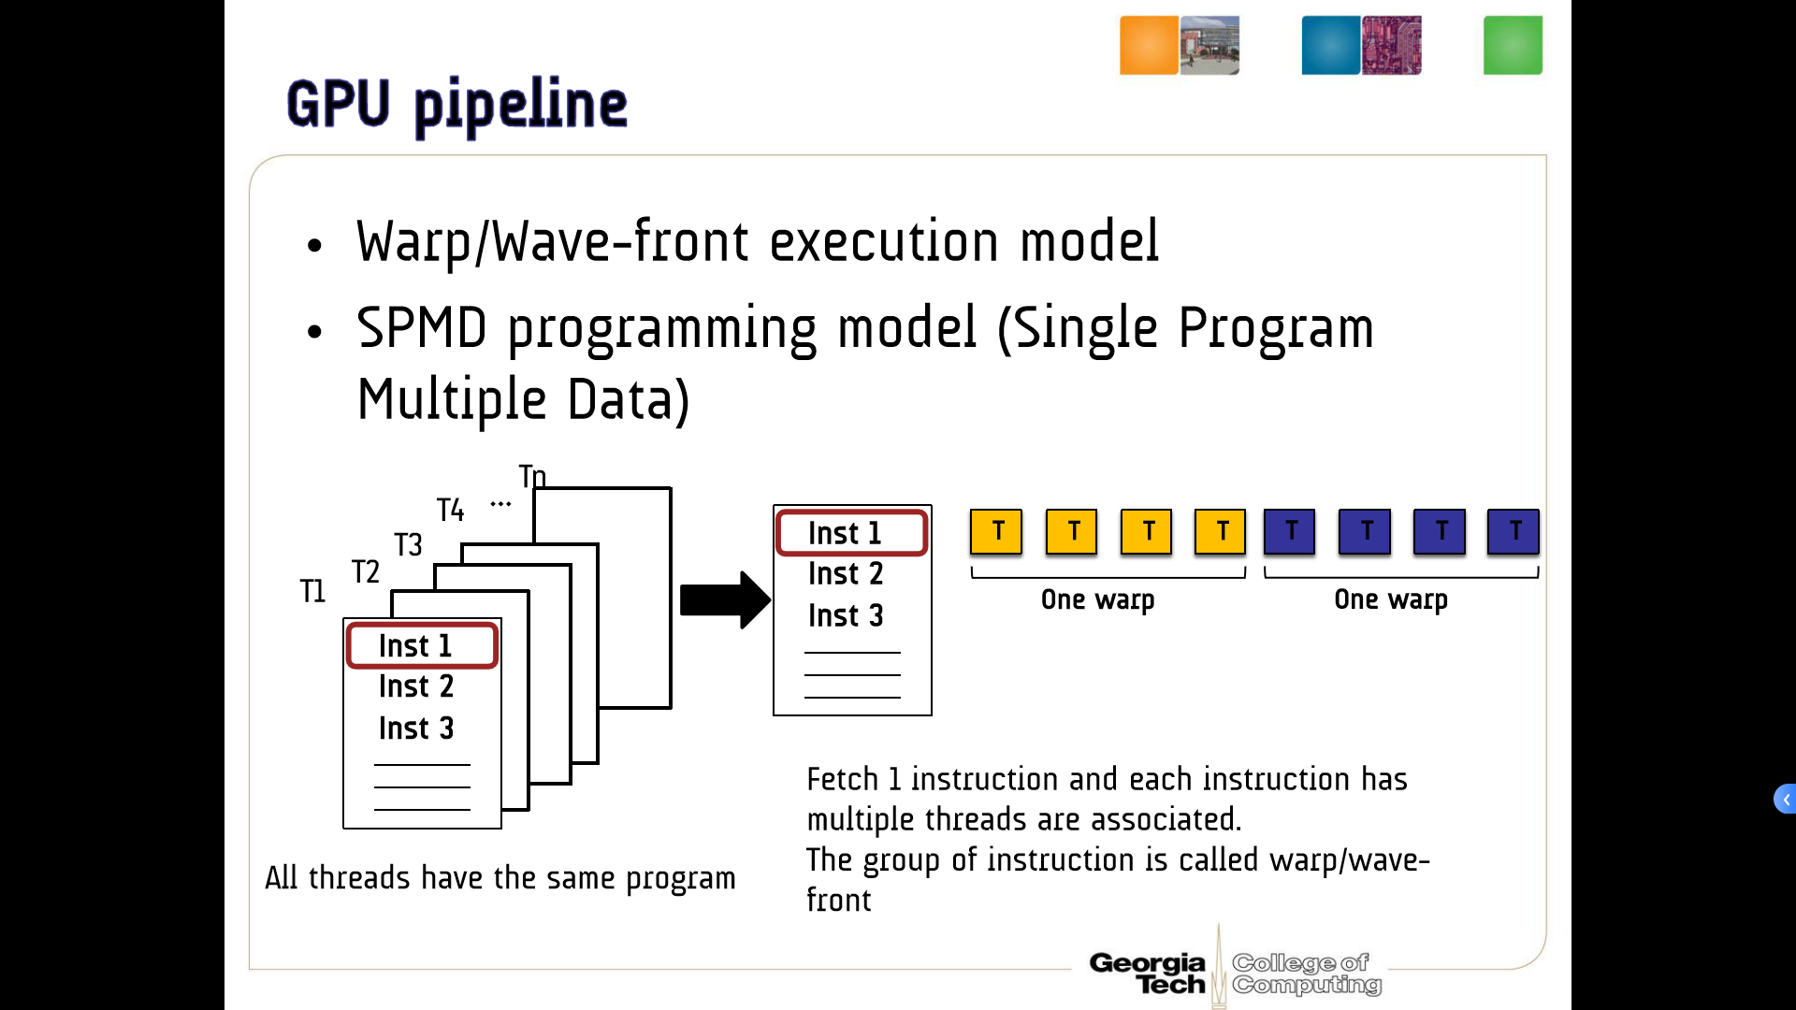
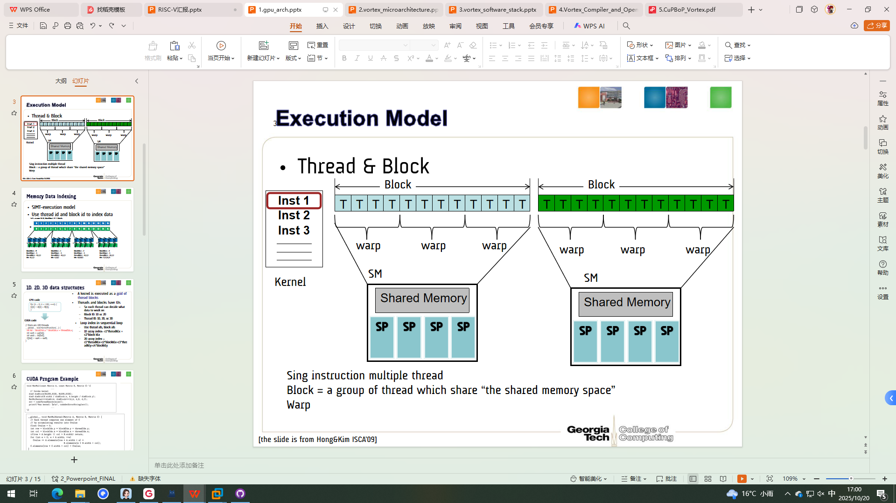

01
GPU介绍
GPU流水线
SPMD编程模型（Single Program Multiple Data）
所有线程执行相同的程序，但处理不同的数据。
Warp/Wave-front执行模型
GPU并非单线程执行指令，而是以线程组为单位执行。
每次只获取一条指令，但这条指令被一组线程同时执行。
这组执行同一条指令的线程，称为Warp或Wave-front。
GPU执行模型
GPU 线程的并行执行是分层组织的，从下到上依次为：
Thread（线程）：最基本的并行计算单元。
Warp（线程束）：GPU 调度和执行的基本单位。同一时间，一个 Warp 内的所有线程会同步执行同一条指令（SIMT）。
Block（线程块）：同一个 Block 内的所有线程，能共享 Shared Memory（共享内存）。
SM（Streaming Multiprocessor，流多处理器）：每个 SM 包含多个 SP（流处理器）、Shared Memory、寄存器等资源。

Slide 3
01
GPU介绍
1. GPU 以线程组（warp/wave front）为单位执行大量线程
GPU 将数十个线程打包成一个线程组，同一组内的线程同步执行同一条指令（即 SIMT 范式）。
核心目的：高效利用硬件资源，避免硬件单元闲置，同时简化调度逻辑。
2. GPU 具备并发处理多线程和时间复用的能力
并发处理（concurrently）：GPU 通过多核架构（如多个 SM）同时运行多个线程组，硬件层面实现 “空间上的并行”。
时间复用（time multiplexing）：当某线程组因等待内存访问、同步等操作暂停时，GPU 会快速切换到其他就绪的线程组继续执行。
3. 大规模线程级并行 → 大规模内存级并行
线程级并行（Thread Level Parallelism, TLP）：指 GPU 通过十万甚至百万级线程同时执行任务。
内存级并行（Memory Level Parallelism, MLP）：指内存系统能同时处理大量线程的内存访问请求。

Slide 4
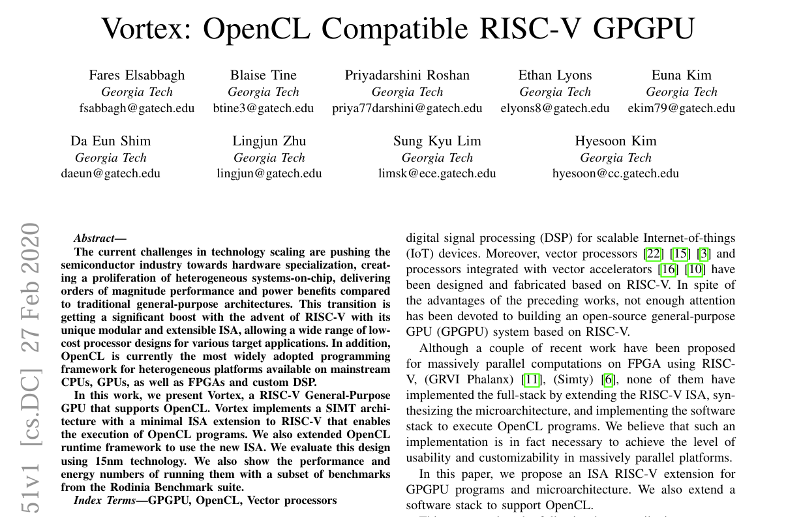
01
原文阅读
Georgia Tech团队提出Vortex
一款基于RISC-V指令集
支持OpenCL编程框架的GPGPU
+ 轻量化设计平衡性能与能效
核心贡献： （1）可配置SIMT架构：支持调整线程数与Warp数；
（2）轻量化ISA扩展：仅基于RV32IM新增5条指令实现SIMT执行；
（3）软件栈适配：修改OpenCL新增Vortex目标 + 开发原生运行时库；
（4）可移植性验证：通过Rodinia基准测试套件的子集验证Vortex能稳定运行数据并行应用。

Slide 5
01
原文阅读
Vortex GPGPU
Open source H/W and S/W GPU
RISC-V extensions
Implemented/tested on Intel FPGA
- Xilinx support is on-going
S/W stacks are relying on other open source platforms (LLVM, POCL, Yosys etc.)
OpenCL and a part of CUDA are supported
——Slides

Slide 6
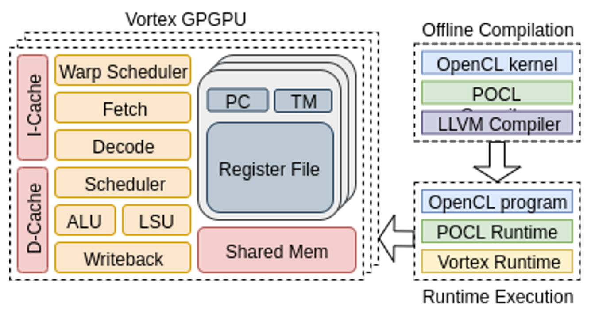
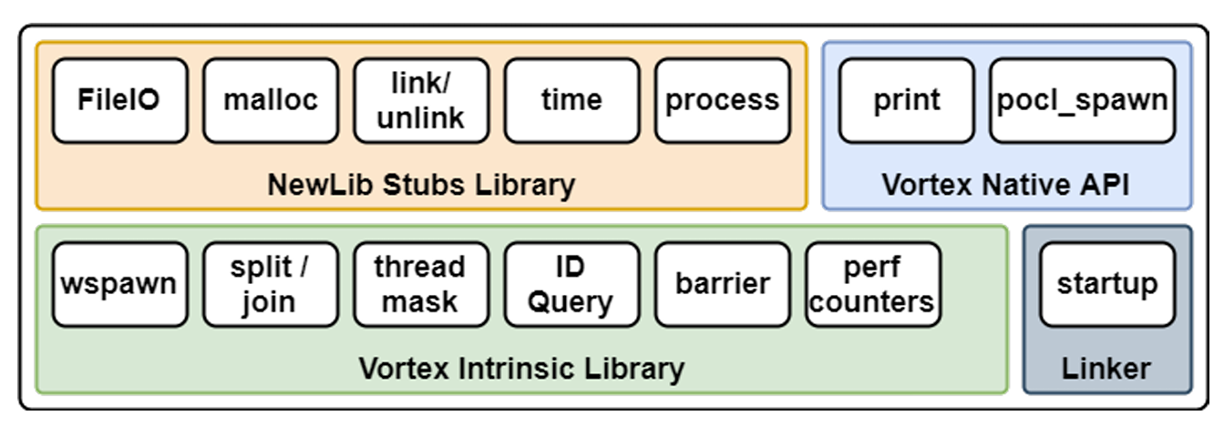
01
原文阅读
Vortex实现：OpenCL软件栈与SIMT硬件架构的深度协同
OpenCL软件栈：从编译到运行的全流程适配
Vortex基于开源OpenCL实现POCL(Portable Computing Language)进行修改。
核心：①新增Vortex设备支持；②补充原生运行时。
1. Vortex原生运行时（Native Runtime）：
①Intrinsic库；②Newlib存根库；③原生API
2. POCL运行时修改
①移除POCL原生OS依赖，改为Newlib接口；②将POCL的单线程执行Work-Item逻辑，替换为调用Vortex的pocl_spawnAPI，利用SIMT并行执行。
3. 屏障（Barrier）支持
实现Work-Group内同步：将内核的控制流图（CFG）在屏障处拆分，按“第一段 -> 同步 -> 第二段”的顺序执行。
Fig 1. Vortex系统总览
Fig 2. Vortex运行时库

Slide 7
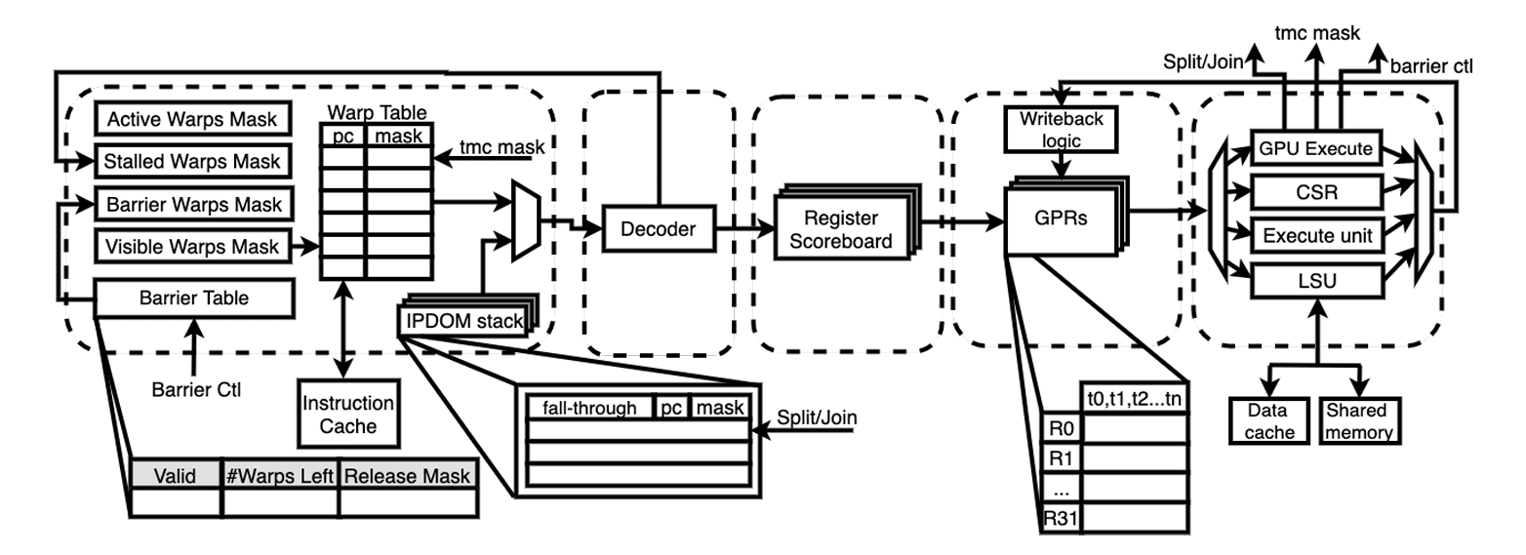
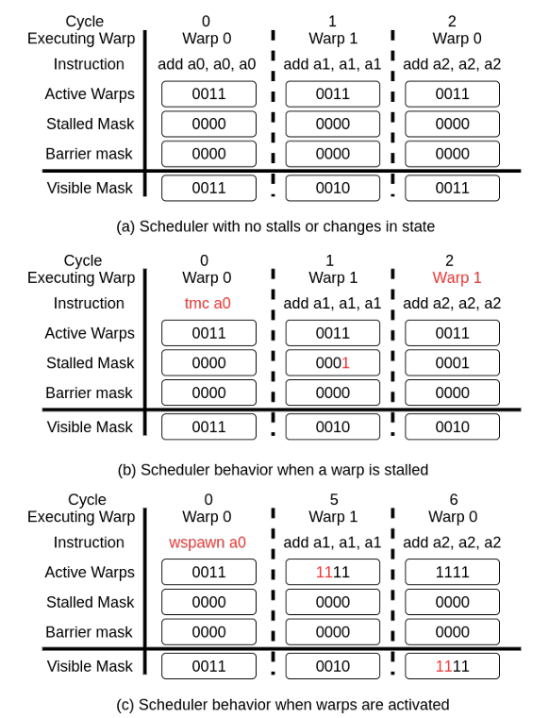
01
原文阅读
Vortex实现：OpenCL软件栈与SIMT硬件架构的深度协同
SIMT硬件架构：高效支撑并行执行
Vortex核心是SIMT执行模型，高吞吐量 + 低延迟。
1. Warp的核心设计
定义：一组共享PC的线程，是SIMT的基本调度单位；
资源：每个线程有寄存器（GPR），ALU宽度与线程数匹配；
效率：Warp内所有线程共享“取指、解码、指令发射”流程。
2. Warp调度器
位于取指阶段，通过4个Mask管理Warp调度。
Fig 5. MicroArchitecture图后续有更新
掩码类型 | 作用
活跃Warp掩码（Active） | 标记当前可执行的Warp
停滞Warp掩码（Stalled） | 标记因内存请求等暂时无法执行的Warp
屏障停滞掩码（Barrier） | 标记因等待屏障同步而停滞的Warp
可见Warp掩码（Visible） | 由于层级调度，标记当前可被选择的Warp
Fig 6. Vortex GPGPU 中
Warp 调度器在不同场景下的行为

Slide 8
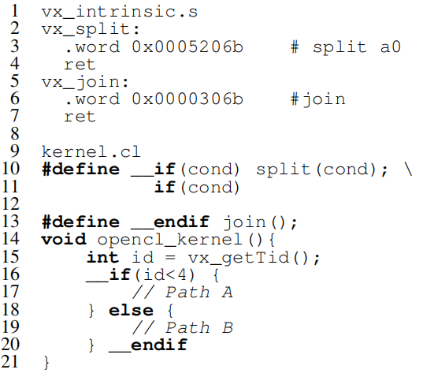
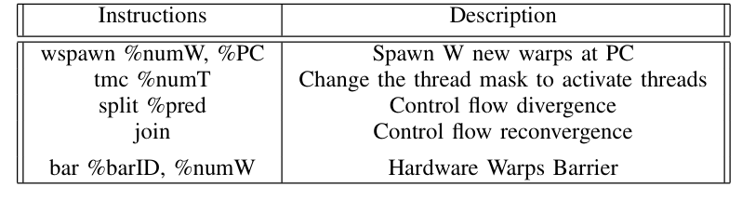
01
原文阅读
Vortex实现：OpenCL软件栈与SIMT硬件架构的深度协同
SIMT硬件架构：高效支撑并行执行
Vortex核心是SIMT执行模型，高吞吐量 + 低延迟。
3. 线程掩码与 IPDOM 栈：解决控制分歧
当 Warp 内线程因分支出现执行路径分歧时：
线程掩码：1bit 对应 1 个线程，标记线程是否 “活跃”；
IPDOM 栈：存储分歧时的上下文，由split/join指令控制：
split指令（分歧开始）；join指令（分歧结束）。
4. Warp 屏障：实现全局同步
本地屏障：单核心内，全局屏障：多核心间。屏障表管理：
屏障表条目：有效位、剩余 Warp 数、停滞 Warp 掩码；
同步逻辑：当Warp执行bar指令时，已执行该屏障的 Warp 数未达总数，加入停滞掩码；数量达标，释放停滞 Warp。
全局屏障额外为每个核心维护 释放掩码。
Fig 3. 如何在 OpenCL 内核中
实现控制流分歧（control divergence）
TABLE 1: 为支持 SIMT执行模型而提议的 RISC-V ISA扩展指令

Slide 9
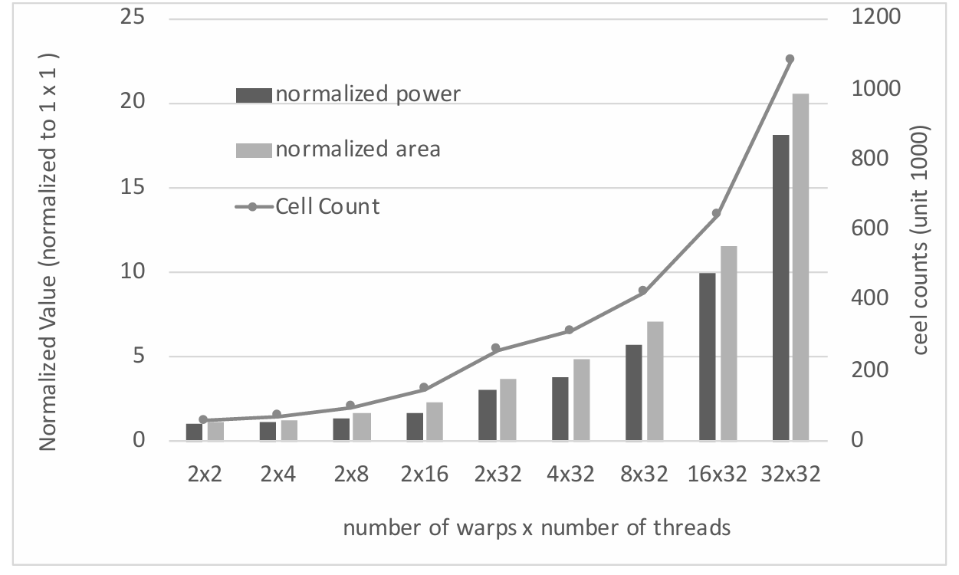
01
原文阅读
论文基于15nm工艺进行综合与布局，并通过simX模拟器（周期精度误差 < 6%）验证性能。
1. 微架构设计空间探索
对比增加线程数与增加 Warp 数对硬件开销的影响：
调整方向 | 需修改的硬件组件 | 开销特点
增加线程数 | GPR 读写宽度、ALU 数量、流水线寄存器宽度、缓存 / 共享内存仲裁逻辑、IPDOM 条目数 | 开销线性增长 线程数越多，硬件复杂度越高
增加Warp数 | Warp 调度器逻辑、GPR 表数量、IPDOM 栈数量、寄存器记分板、Warp 表大小 | 无需增加 ALU，线程数越多，单 Warp 的 GPR/IPDOM 开销越大
硬件开销数据（归一化到 1Warp+1Thread）：
当配置为 32Warp+32Thread 时，面积 / 功耗 / 单元数分别是基准的～20 倍 /~1000 倍 /~800 倍，说明线程数对开销影响更显著。

Slide 10
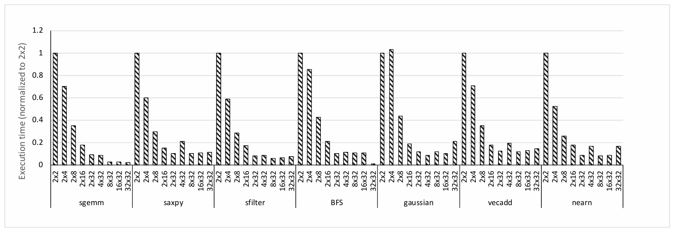
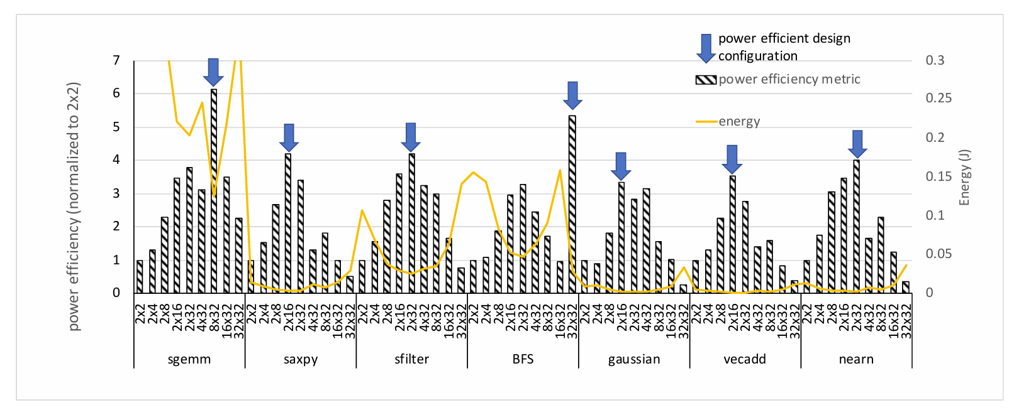
01
原文阅读
论文基于15nm工艺进行综合与布局，并通过simX模拟器（周期精度误差 < 6%）验证性能。
2. 性能评估
执行时间
功耗效率
①增加线程数可显著降低执行时间，因SIMD并行度提升；
②增加Warp数仅对不规则应用有效（提升～30%），因 BFS 存在大量缓存缺失，更多Warp可通过TLP隐藏延迟；
③缓存命中率高的基准，增加Warp数无明显收益。
①多数基准的最优配置是少Warp+32Thread；
②BFS 的最优配置是32Warp+32Thread。
⬆更多 Warp 带来的性能提升超过功耗增长

Slide 11
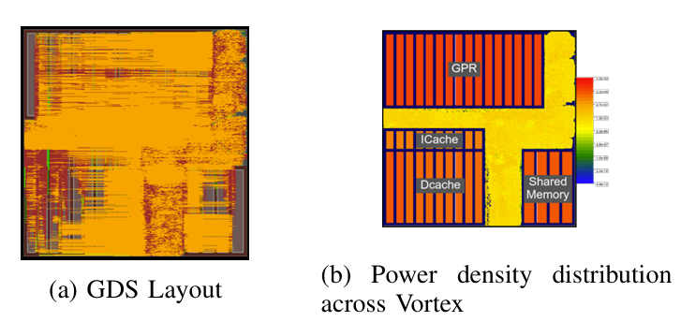
01
原文阅读
论文基于15nm工艺进行综合与布局，并通过simX模拟器（周期精度误差 < 6%）验证性能。
3. 物理实现
配置为8Warp+4Thread时，300MHz 频率下总功耗 46.8mW；
功耗分布均匀，存储组件（GPR、数据缓存、共享内存、指令缓存）是主要功耗来源（占比 > 60%）。
（a）Vortex GPGPU 的 GDS 版图（图形设计系统版图）
（b）Vortex GPGPU 的功率密度分布
设计配置：8 个线程束（Warp）、4 个线程，搭配 4KB 寄存器文件；频率：300MHz 逻辑综合，总功耗为 46.8mW
存储系统规格：数据缓存（Dcache）为 4KB 容量、2 路组相联、4 个存储体
共享内存（Shared Memory）：8KB 容量、4 个存储体；指令缓存（Icache）：1KB 容量、2 路组相联、1 个存储体

Slide 12
01
原文阅读
相关工作对比
Vortex 的核心优势是全栈开源 + SIMT 适配 + OpenCL 支持，与同类 RISC-V 并行架构对比如下：
方案 | 架构类型 | 执行模型 | 软件栈支持 | GPGPU应用验证 | 核心不足
ARA | 向量处理器 | SIMD | 无OpenCL支持 | 无 | 控制流分歧处理弱，依赖向量指令
HWACHA | 标量+向量处理器 | SIMT-like | 无OpenCL支持 | 无 | 硬件复杂度高（需处理标量-向量冲突）
Simty | 并行处理器 | SIMT | 无完整软件栈 | 无 | 仅微架构验证，无法运行实际应用
Vortex | GPGPU | SIMT | 完整OpenCL栈 | 有（Rodinia） | 部分基准依赖LLVM支持，未覆盖全部场景
结论与展望
核心价值
首次实现基于 RISC-V 的全栈 GPGPU
轻量化 ISA 扩展（5 条指令） + 可配置硬件架构
在 15nm 工艺下实现了 OpenCL 程序的高效运行
RTL与POCL代码开源
未来方向
支持更多基准测试（需优化 LLVM RISC-V 后端）
提升多核心扩展性
降低硬件开销（如优化 Warp 调度器）

Slide 13
01
RISC-V GPU编程
在 RISC-V 处理器上运行 GPU 编程
RISC-V 向量扩展 vs. RISC-V GPU (以 Vortex 为例)
本质是 SIMD 与 SIMT 的对比
SIMD: 单指令多数据 SIMT: 单指令多线程
最大的硬件差异： 在于如何处理分支。
最大的软件差异： 在于指令集架构的不同。
SIMD: 循环 -> 需要被向量化 -> 映射到特定的向量/SIMD 指令。
SIMT: 循环 -> 直接将循环体 × 线程数量。
关于 RISC-V 的 SIMT 扩展
指令集扩展非常受限（设计复杂）
新的编译器支持极其匮乏（生态系统不完善）

Slide 14
01
最新动态
MICRO58 Slides
0. Tutorial Introduction
1. GPU Arch
2. Vortex Microarchitecture
3. Vortex Software Stack
4. Vortex Compiler and OpenCL
5. CuPBoP Vortex

Slide 15
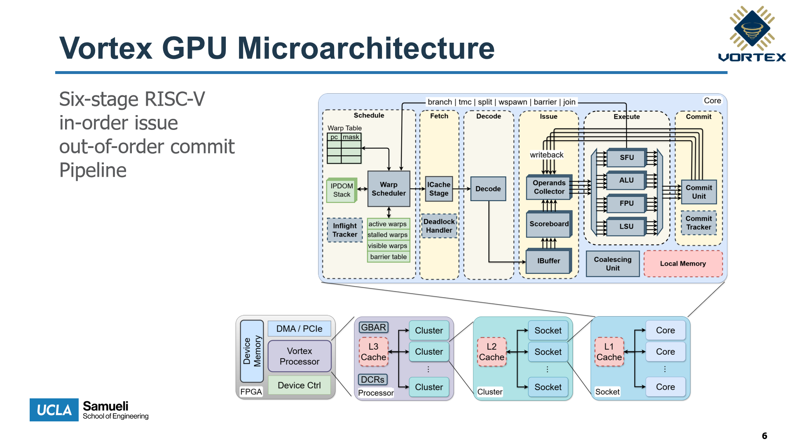
01
当前架构

Slide 16
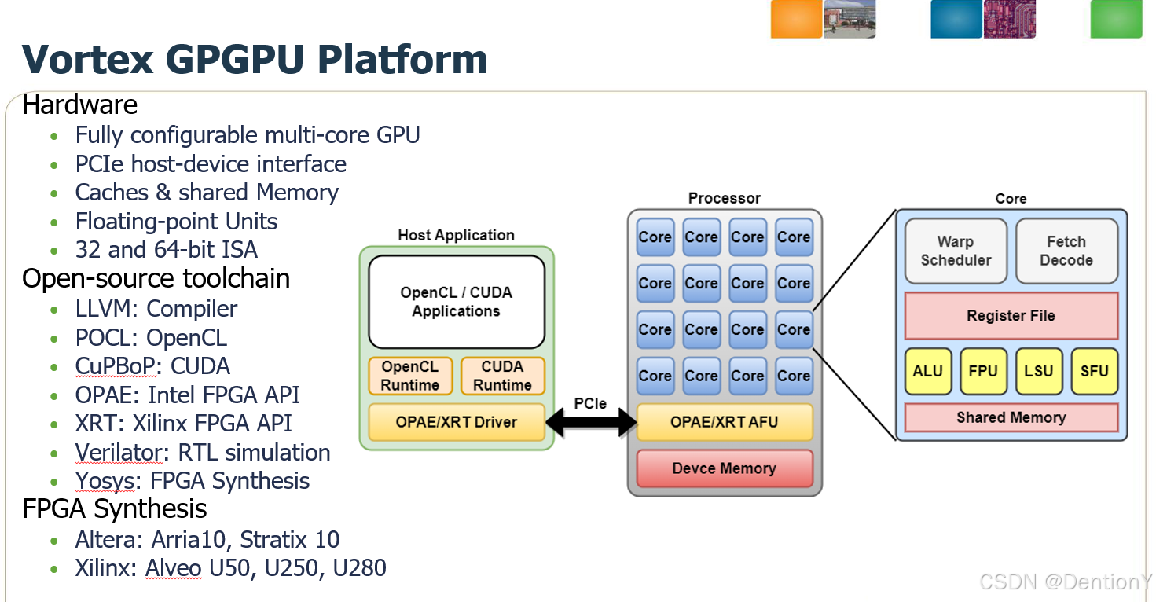
01
平台设计
①Host端
设计两种不同平台的驱动来支持AMD的OpenCL和NVIDIA的CUDA
AFU：Host端给GPGPU的Multi-Banking DRAM填充数据的单元
Core：Warp调度程序单元、取指、译码、寄存器堆、ALU、FPU、LSU、SFU和共享存储
②GPGPU Processor端
在Processor端做了层级设计，包括：
存储：设备内存、共享memory和Register File
计算：通过设计多个Core实现高度数据级并行

Slide 17
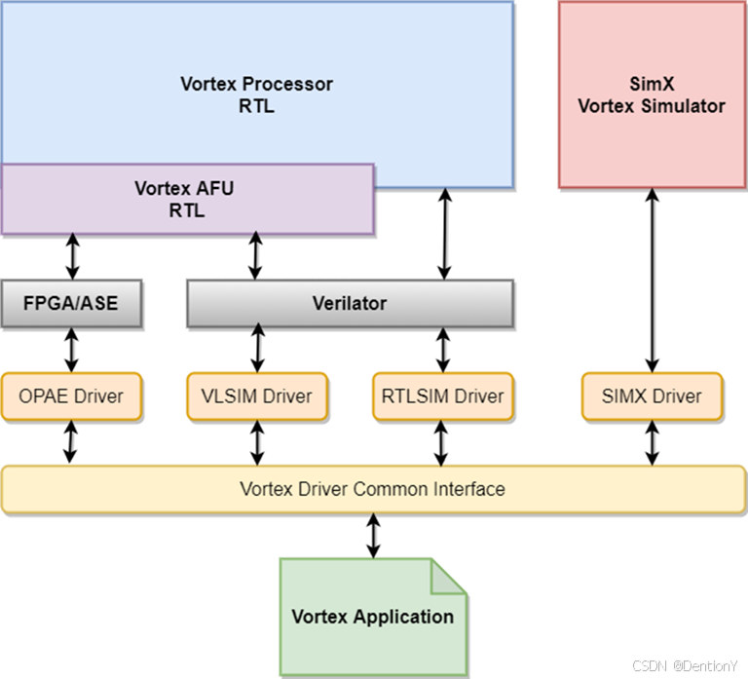
01
驱动设计
- 周期精确的Vortex GPGPU模拟器
- 基于SIMX Driver驱动支持Vortex应用程序运行
- 使用AFU实现基本的数据可供给的系统
- 借助Verilator（开源波形验证工具）向上搭建VLSIM驱动来支持Vortex应用程序运行
Vortex GPGPU设计的验证环境
在FPGA平台上基于OPAE驱动来支持Vortex应用程序的运行
纯Vortex GPGPU的验证环境
借助Verilator向上搭建RTLSIM驱动支持Vortex应用程序运行

Slide 18
01
有关工作
RISC-V向量扩展在Vulkan图形内核中的性能分析
2025 Poster: 利用RISC-V向量扩展来加速Vulkan图形API中的着色器内核
SoftCUDA：在软核GPU上运行CUDA
提出方法使得CUDA程序无需修改源码即可直接在Vortex等软核GPGPU上执行
SparseWeaver：在图负载中将GPU的稀疏操作转换为密集操作
解决图计算中的负载不均衡问题，通过硬件-软件协同将稀疏图操作转换为规则密集操作的框架
在FPGA上执行GPU应用的对比分析：HLS与软GPU方法
对比了通过HLS和软核GPU在FPGA上运行GPU应用的两种技术路径，并以Vortex为例分析了软GPU方法的优劣与挑战
Skybox：可编程RISC-V GPU上的开源图形渲染
Skybox是基于Vortex的全栈开源GPU架构，它支持Vulkan图形API，并探索了在通用GPGPU架构上实现高效图形渲染的混合微架构设计。
开源硬件GPU的冰山一角
关于开源硬件GPU（指Vortex）的研讨会报告，旨在介绍其初步成果和潜力

Slide 19
01
有关工作
为多核RISC-V GPU实现硬件扩展
本文提出了一种为Vortex等多核RISC-V GPU添加定制硬件加速单元的系统性方法，涵盖了从指令集扩展到微架构集成的完整流程。
CuPBoP：面向并行化及广域处理器的CUDA
CuPBoP是一个框架，它能让CUDA程序无需翻译成其他便携语言即可在非NVIDIA设备（包括x86、RISC-V CPU等）上运行
COX：通过向CPU暴露Warp级函数在x86上运行CUDA
通过分层折叠技术，将CUDA的warp级函数高效地映射到CPU的SIMD指令（如AVX）上，从而在x86 CPU上高效执行CUDA程序
Vortex：扩展RISC-V ISA以支持GPGPU与3D图形研究
MICRO 2021: 阐述了其通过对RISC-V进行最小化ISA扩展来实现支持OpenCL和OpenGL的全栈开源GPGPU设计
面向高端FPGA的可扩展多核RISC-V GPGPU加速器
介绍了Vortex作为可扩展的PCIe加速器在高端Intel FPGA上的实现细节
将OpenCL引入商用RISC-V CPU
将OpenCL支持移植到了普通的RISC-V多核CPU上
Vortex Homepage

Slide 20
01
有关工作
为扩展的RISC-V GPU架构支持CUDA
构建一个工具链，使CUDA源代码能够在Vortex RISC-V GPU架构上直接编译和执行
在RISC-V GPGPU中的密码学加速
为Vortex GPGPU添加了密码学扩展执行单元，用于加速AES和SHA算法
Vortex：兼容OpenCL的RISC-V GPGPU
Vortex项目的早期预印本论文，首次系统地提出了一个支持OpenCL的、基于RISC-V的全栈GPGPU设计方案。
Vortex：一个用于架构研究的开源可重构RISC-V GPGPU加速器
Hot Chips: 将Vortex定位为一个高度可定制和可扩展的开源平台
Vortex RISC-V GPGPU系统：扩展ISA、综合微架构与建模软件栈
2019 CARRV: 首次提出了为RISC-V添加GPU ISA扩展并构建相应软硬件栈的完整构想。
Vortex Homepage

Slide 21
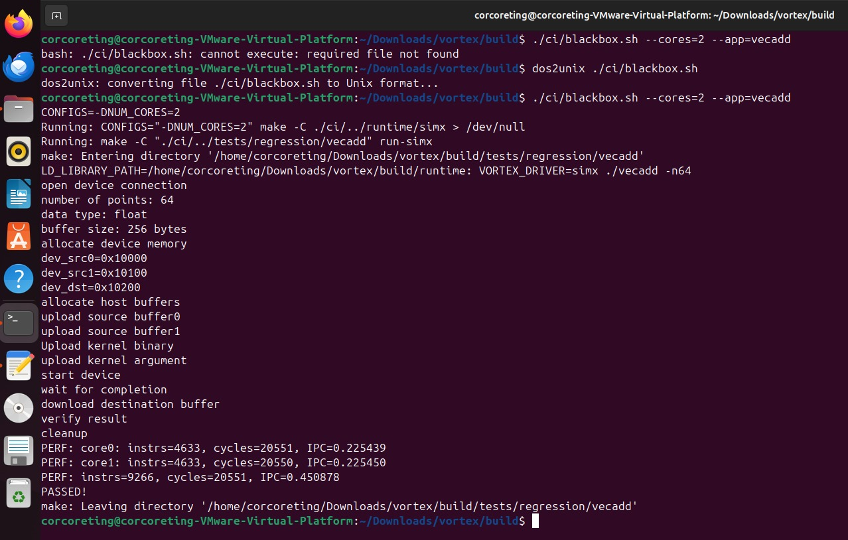
02
流程跑通
参考官方文档：https://github.com/vortexgpgpu/vortex/docs/install_vortex.md
环境：VMWare Ubuntu 24.04.3镜像
效果：已经完成编译，环境搭建完成
测试：根据官方文档的测试方法，测试了向量加

Slide 22
参考资料
Vortex: OpenCL Compatible RISC-V GPGPU
Vortex GPGPU Tutorials资料汇总
Vortex GPGPU的硬件架构和代码结构分析
GitHub项目 - vortexgpgpu/vortex
GitHub项目 - vortexgpgpu/vortex_tutorials
Vortex GPGPU的Github流程跑通与功能模块波形探索
Vortex Mod Manager - Nexus Mods
Vortex: Open-Source RISC-V Based GPGPU（Micro2021会议教程）
Vortex Homepage

Slide 23

谢谢观看！
日期：2025年10月20日

